Slide 1
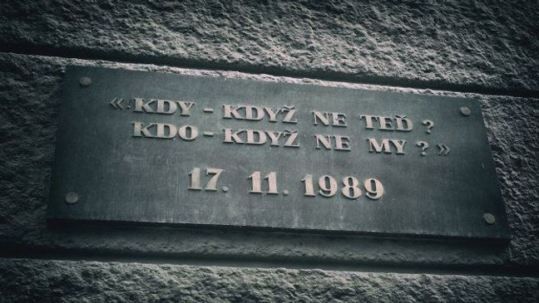
17.LISTOPAD

Slide 2
MEZINÁRODNÍ DEN STUDENSTVA
Mezinárodní den studentstva je připomínkou tragických událostí, k nimž došlo v období od 28. října do 17. listopadu 1939 v tehdejším Protektorátě Čechy a Morava.
Byl vyhlášen v roce 1941 v Londýně při příležitosti druhého výročí těchto událostí. Stalo se tak na zasedání Mezinárodní studentské rady, jehož se zúčastnili delegáti z 26 zemí.
Mezinárodní den studentstva je jediným dnem mezinárodního významu, který má český původ.

Slide 3
CO SE TEHDY VLASTNĚ STALO?
28. října 1939 byl den 21. výročí vzniku Československa. Při této příležitosti probíhala protinacistická demonstrace. Tu nacisté rozehnali střelbou a několik účastníků těžce zranili. Mezi nimi byl i student Jan Opletal, který zraněním 11. listopadu 1939 podlehl.

Slide 4
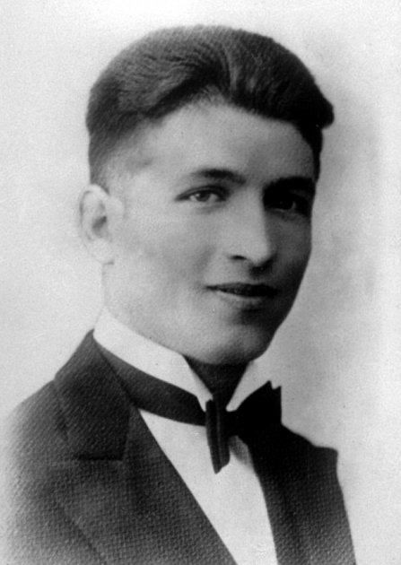
JAN OPLETAL
Jeho pohřeb se konal o čtyři dny později, smuteční průvod přerostl v protiokupační demonstraci, která vyvrcholila 17. listopadu 1939.
Hitler nařídil, aby byly všechny demonstrace potlačeny silou. Následně byly uzavřeny vysoké školy a 9 vedoucích představitelů vysokoškoláků bylo popraveno.

Slide 5
DEN BOJE ZA SVOBODU A DEMOKRACII
17. listopad 1989, den, kdy v Praze začala sametová revoluce. Jedná se o jeden z nejvýznamnějších dnů v naší historii.
Na Albertově se 17. listopadu sešlo několik tisíc studentů, aby si připomněli události, které se staly v roce 1939.

Slide 6
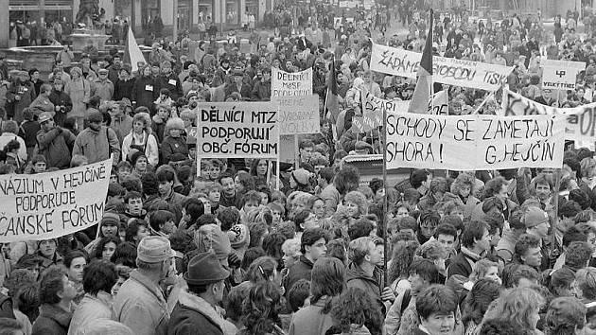
Na začátku klidná připomínka starých událostí se změnila v demonstraci proti tehdejšímu režimu.
K večeru na Vyšehradě demonstrace oficiálně skončila, většina však chtěla v protestech pokračovat cestou do centra na Václavské náměstí.

Slide 7
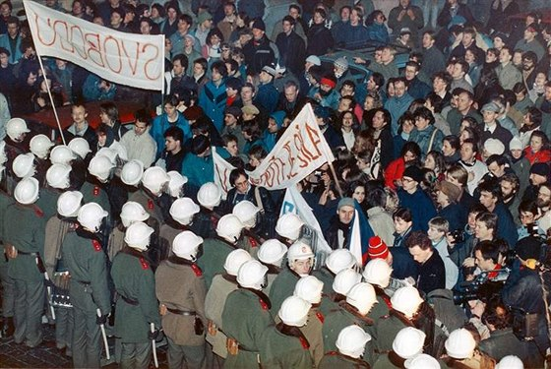
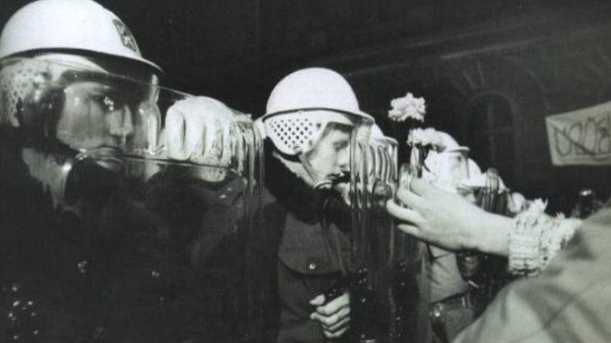
Dav protestujících byl odkloněn policií a vydal se k Národní třídě. Lidé pokračovali v pokojné a nenásilné demonstraci za provolávání hesel jako Máme holé ruce.
Policejní kordon zastavil demonstranty u obchodního domu, obklíčil je a uzavřel postranní ulice. Demonstranti byli vyzváni k opuštění prostoru, ale přes policejní kordon nebylo kudy, a tak začaly bezpečnostní složky studenty surově bít.

Slide 8
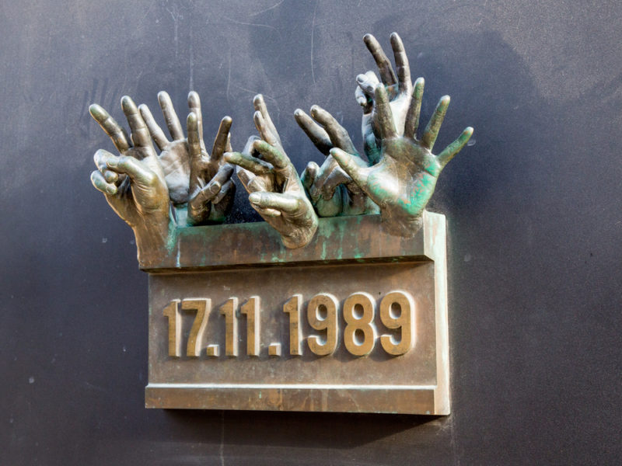
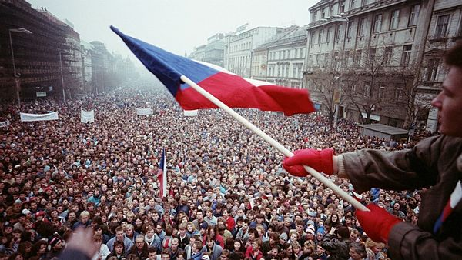

Slide 9
Děkuji za pozornost.
Autor: Barbora Švástová

Slide 10
Zdroje: https://cs.wikipedia.org/wiki/17._listopad https://cs.wikipedia.org/wiki/Mezin%C3%A1rodn%C3%AD_den_studentstva https://cs.wikipedia.org/wiki/Den_boje_za_svobodu_a_demokracii_a_Mezin%C3%A1rodn%C3%AD_den_studentstva http://svatky.centrum.cz/svatky/statni-svatky/den-boje-za-svobodu-a-demokracii-9/ https://cz.usembassy.gov/cs/svatky/den-boje-za-svobodu-demokracii/#:~:text=Non%2Dviolent%20protesters%20face%20armed,lety%20proti%20nacistick%C3%A9%20okupaci%20%C4%8Ceskoslovenska https://www.youtube.com/watch?v=8rQCxjFY9Xo https://www.youtube.com/watch?v=C96FhQZNc3U https://www.youtube.com/watch?v=6InZpxX7gzU https://www.youtube.com/watch?v=l151bi_FXWE

